Slide 1
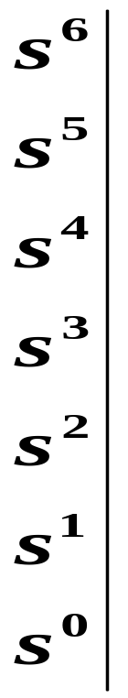
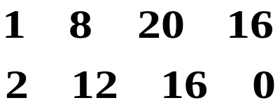




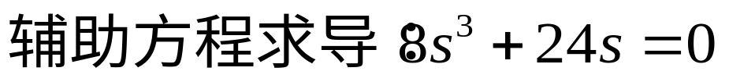

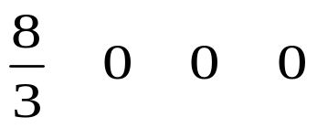
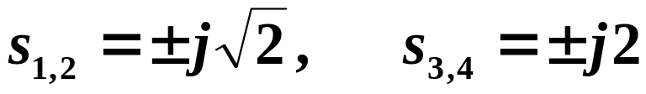

此系统临界稳定
根据辅助方程求解：
罗斯阵某一行系数全部为零，可将不为零的最后一行的系数组成辅助方程，对此辅助方程式对s求导所得方程的系数代替全零的行。
Notes:
大小相等，符号相反的一对实根，或一对共轭虚根，或对称于虚轴的重共轭复根。大小相等，位置径向相反的根可以通过求解辅助方程得到。辅助方程应为偶次数的。 如果在计算中出现了一个全零行，则说明系统在虚轴上有极点，系统最多是临界稳定的。可以直接认为系统是不稳定的（如果将临界稳定划归于不稳定之列），或者对系统是否临界稳定作出进一步判定，步骤如下：

Slide 2
练习、已知某连续系统的特征多项式为：
试判断该系统的稳定情况，并指出系统含有负实部、零实部和正实部的根各有几个？

Slide 3
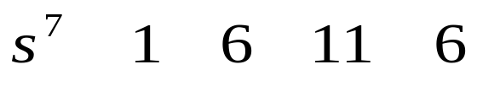
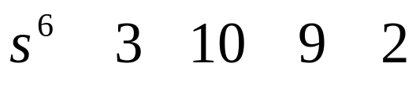
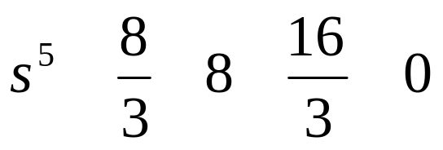
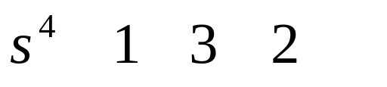
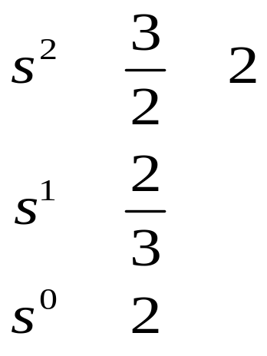
解 ： 构作罗斯-霍维茨阵列
s³ (0 0)
s³ 4 6
由罗斯-霍维茨数列可见，元素符号并不改变，说明右半平面无极点。

Slide 4

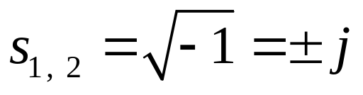
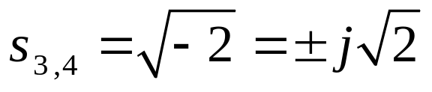
试判断该系统的稳定情况，并指出系统含有负实部、零实部和正实部的根各有几个？
临界稳定
系统含有三个负实部的根、四个零实部的根，无正实部的根。
Notes:
这说明该系统的系统函数在虚轴上有四个单极点分别为土j及土j ，系统为

Slide 5
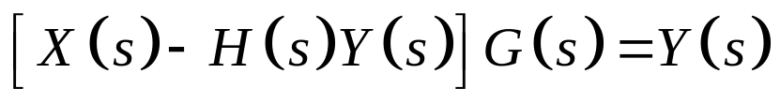
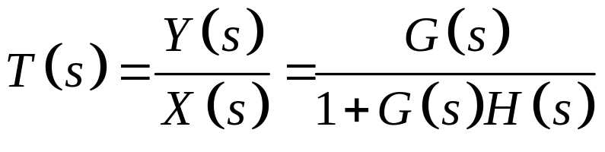
§6-7 反馈系统的稳定性（罗斯准则）
前向路径
∑
G(s)
Y(s)
X (s)
反馈路径
H(s)
反馈系统：将系统的输出或部分输出反过来作用在输入端，从而引起输出变化的系统。
反馈系统的系统函数：
闭环传递函数

Slide 6
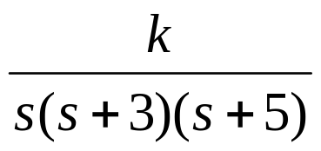
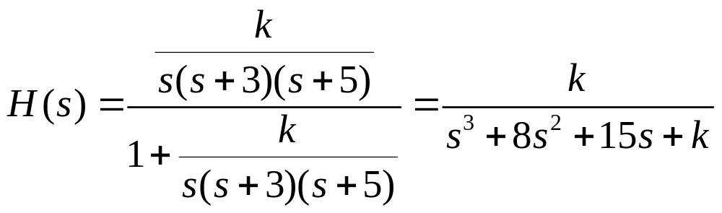

分析系统参数变化对稳定性的影响
[例1]已知系统的结构图，试确定系统稳定性的参数的取值范围
[解]：反馈系统的系统函数：
特征方程为：
Notes:
利用罗斯—霍维茨稳定性判据还可以讨论个别参数对稳定性的影响，从而求得这些参数的取值范围。

Slide 7

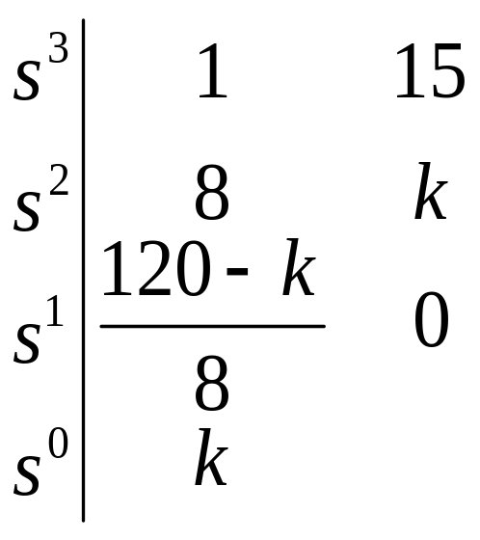
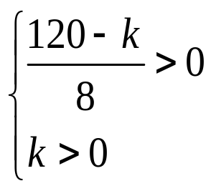
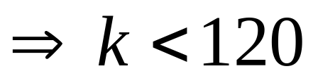

[例1] 试确定系统稳定性的参数的取值范围
特征方程为：
罗斯—霍维茨阵列：
①系数皆大于0，即k>0
②第一列皆大于0
Notes:
要使系统稳定，必须

Slide 8
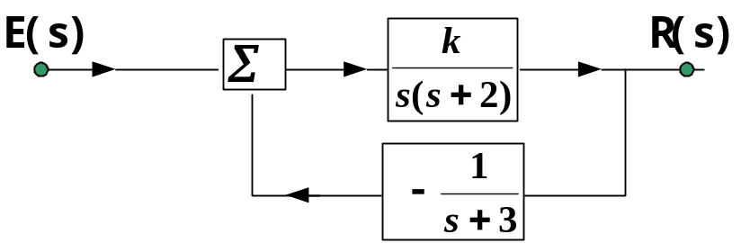
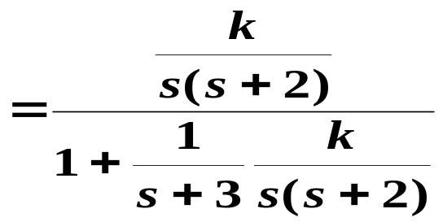
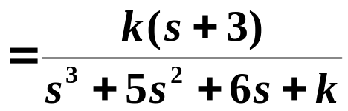
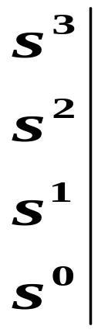




例2：判断K取何值，反馈系统稳定工作
解：1：写出H(s)
2:利用罗斯准则

Slide 9

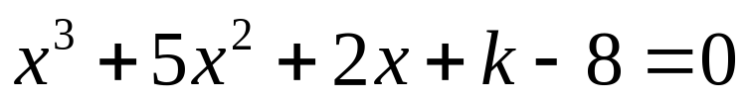

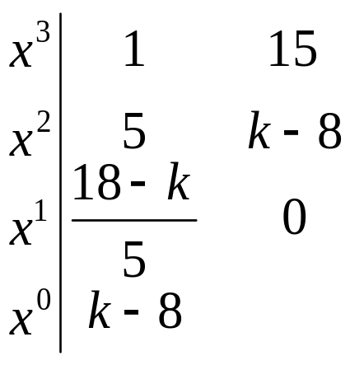
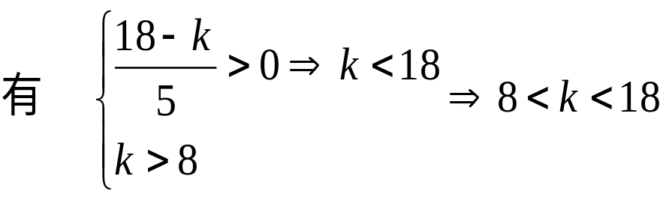
[例3]已知系统的结构图，为使系统特征方程的根的实数部分不大于-1，试确定k值的取值范围。
[解]：系统的特征方程为：
现以 s=x-1代入上式，得
所有各根的实部都是负的
罗斯—霍维茨阵列：
①系数皆大于0，
②罗斯—霍维茨阵列第一列皆大于0

Slide 10
第六章作业
6.4; 6.7；6.9; 6.14(3), (4) ,(6); 6.15(2),(3);
6.18; 6.21; 6.23;(用罗斯—霍维茨判据)

Slide 11
连续系统分析
1 掌握信号常用的变换和运算
2 掌握线性因果系统常用的分析方法

Slide 12
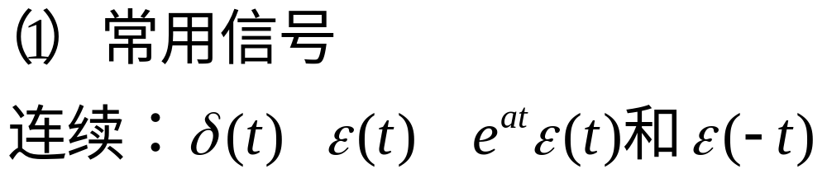

第一章
一 信号
(2)信号的基本运算
信号的反褶
平移
尺度变换

Slide 13
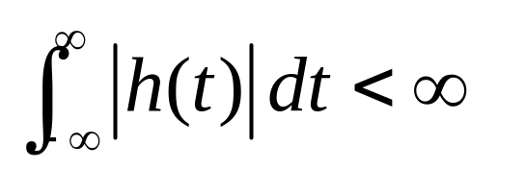
二 系统
(1)线性、非时变系统
(2) 因果系统
h(t) 是单边的而且是有界的
(3)稳定系统
微分方程
系统的描述方法：
H(s),H(p),H(jw)
极零图
频率特性曲线

Slide 14
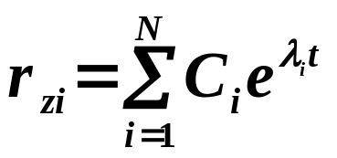

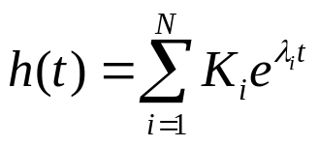

三 时域分析：卷积积分
1 零输入响应
2 零状态响应:
瞬态响应与稳态响应；自由响应与强迫响应

Slide 15
信号分析（书第三章）
一 周期信号的傅里叶级数分析
(1)周期信号的三角和指数傅里叶级数展开式展开系数计算
(2)函数的对称性与傅里叶系数的关系
(3)常用函数的级数:周期矩形脉冲
(4)周期信号傅立叶级数的频谱
门函数的频谱：取样函数（形状幅度，过零点）
频谱的特点与时域的关系（如周期矩形脉冲：T, τ的影响）

Slide 16
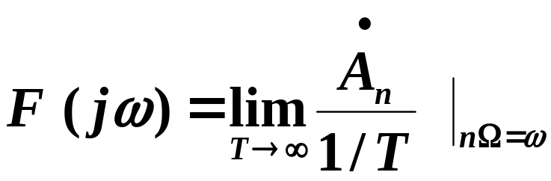
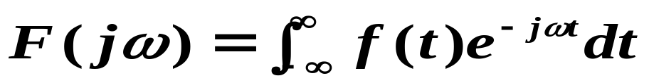
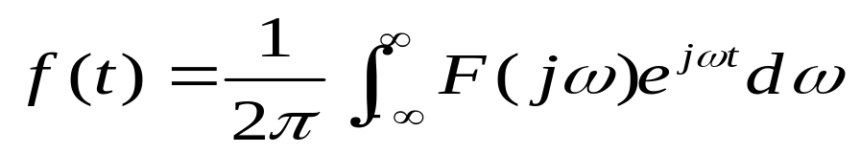
二 傅里叶变换
(1)由傅里叶级数到傅里叶变换
(2)傅里叶变换的定义
傅里叶变换：
傅里叶反变换：
(3)典型非周期信号的傅里叶变换:门函数，直流，虚指数

Slide 17
(4)傅里叶变换的性质:
线性;对偶性;时移特性;频移特性;奇偶虚实性;尺度变换
时域微分和积分;频域微分和积分;卷积定理

Slide 18
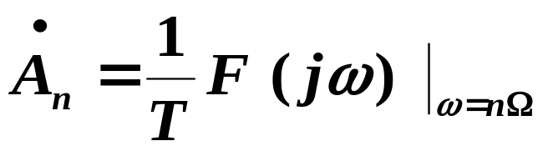
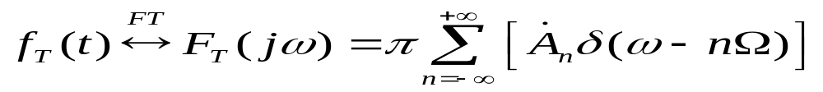
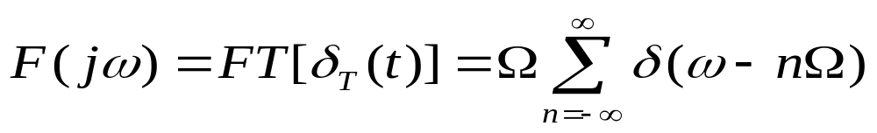
三 周期信号傅里叶变换
1 傅里叶系数与傅里叶变换
2 一般周期信号的傅里叶变换：

Slide 19
连续系统分析
一 频域分析：频率响应函数（幅频特性 相频特性）
1 熟练掌握周期信号的频域分析方法
2 熟练掌握非周期信号的频域分析方法
3 调制与解调：频谱
4 线性系统不失真传输条件

Slide 20
二 复频域分析：系统函数
(1)单边拉普拉斯变换定义和收敛域
(2)常用信号的拉氏变换
(3)拉氏变换的性质:(线性，尺度变换，时移特性，s域平移，时域微分，时域积分，时域卷积定理，s域卷积，s域微分）
(4) 反变换的计算

Slide 21
(5)连续系统的s域分析
1）全响应＝零输入响应＋零状态响应
R_{zs}(s)=H(s)E(s)
2) 直接求全响应
(6)双边拉普拉斯正、反变换及收敛域

Slide 22
系统函数
1 系统极零图的描述方法
极零图时域和频响函数的关系
因果系统的稳定性：(直接利用极点和罗斯准则）
系统的模拟（辅助变量，级联和并联）

Slide 23
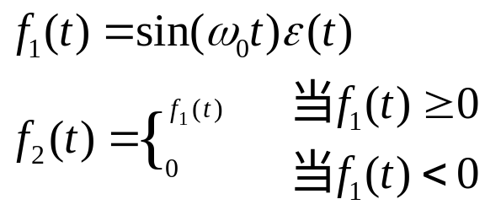
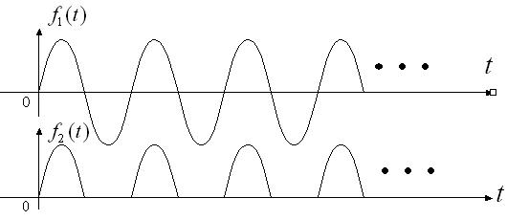
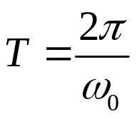
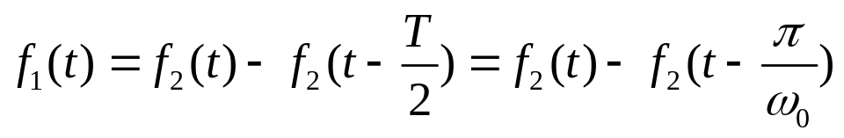
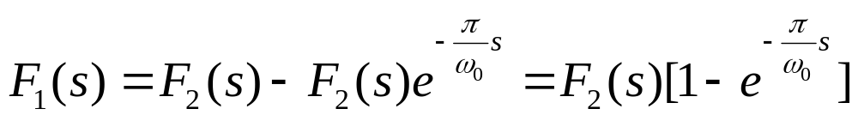
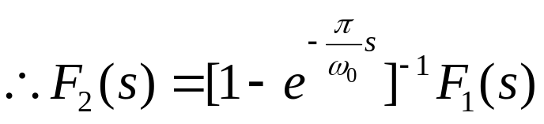
1、已知
若已知f₁(t)的拉氏变换F₁(s)，求F₂(s). (即用F₁(s)表示F₂(s).)
解：
令

Slide 24


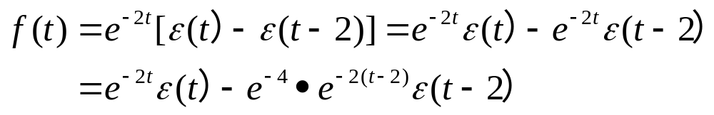
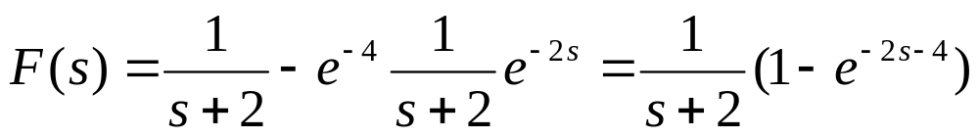
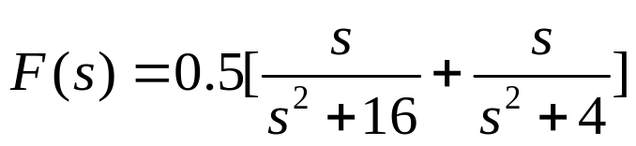
2、求下列时间函数的拉普拉斯变换并注明收敛区。
（1）
（2）
解：（1）
(Re(s)>−∞）
（2）
[ Re(s)>0 ]

Slide 25
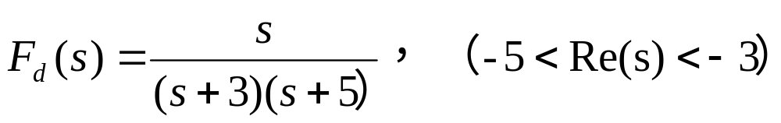
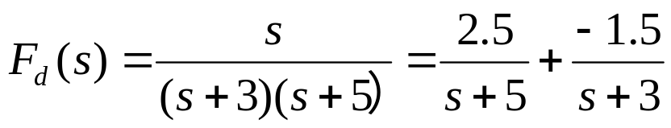

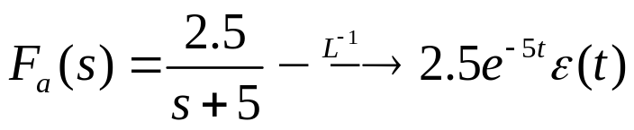
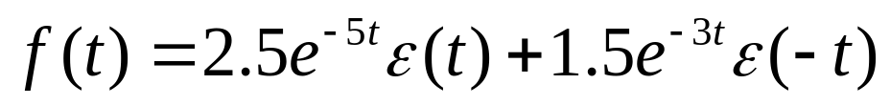
3、求下列F_{d}(s)的原时间函数。
jω
×
×
解:
-5
-3
F_{d}(s)的原时间函数为

Slide 26
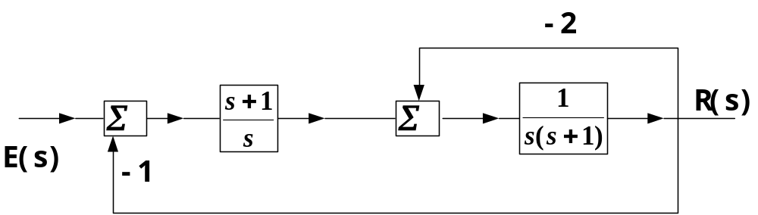
4、某线性连续系统的信号流图如图所示，
（1）求系统函数H(s)；
（2）画出直接法的模拟框图。
（3）若一直流激励信号e(t)=1,请计算响应r(t)
（4）判断系统的稳定性

Slide 27





（1）求系统函数H(s)；
- 2R(s)
= R(s)

Slide 28


（1）求系统函数H(s)；
（2）画出直接法的模拟框图。
E (s)
∑
∑
R(s)
-1
-3
（3）若一直流激励信号e(t)=1,请计算响应r(t)
r(t)=1

Slide 29
（1）求系统函数H(s)；
（4）判断系统的稳定性
D(s)=s³+s²+3s+1
s³
1 3
s²
1 1
系统是稳定的
s
2 0
1
1

Slide 30






5、一稳定的线性系统，其频响函数
求：
1：写出此系统的微分方程
2：冲激响应
3: e(t)=e^{-4t} ε(t) 的零状态响应
r"(t)+5r'(t)+6r(t)=e'(t)+4e(t)
h(t)=2e^{-2t}ε(t)-e^{-3t} ε(t)
r_{zs}(t)=e^{-2t}ε(t)-e^{-3t} ε(t)

Slide 31

6、已知电路图所示，激励信号为e(t)=ε(t)，在t=0和t=1时测得系统的输出为y(0)=1，y(1)=e^{-0.5}。分别求系统的零输入响应、零状态响应、全响应、以及自然响应和受迫响应。
2y'(t)+3y(t)+∫y(τ)d τ=e(t)
2y"(t)+3y '(t)+y(t) =e'(t)

Slide 32




6、激励信号为e(t)=ε(t)，在t=0和t=1时测得系统的输出为y(0)=1，y(1)=e^{-0.5}。分别求系统的零输入响应、零状态响应、全响应、以及自然响应和受迫响应。
y(0)=1，y(1)=e^{-0.5}
2y"(t)+3y '(t)+y(t) =e'(t)
y_{zs}(t)=e^{-0.5t}ε(t)-e^{-t} ε(t)
y_{zs}(1)=e^{-0.5}-e⁻¹
y_{zi}(0)=1
y_{zi}(1)=e⁻¹
y_{zi}(t)=C₁e^{-0.5t}+C₂e^{-t}
y_{zi}(t)=e^{-t} ε(t)
全响应：y (t)=e^{-0.5t}ε(t)
自然响应

